Slide 1
T E Ş V İ K L E R Ali KOYUNCU
Muğla Çalışma ve İş Kurumu
İl Müdürlüğü

Slide 2
T E Ş V İ K L E R
İLAVE İSTİHDAM TEŞVİĞİ 7166 SAYILI KANUN
İLAVE İSTİHDAM TEŞVİĞİ 7103 SAYILI KANUN
KADIN GENÇ VE MYK BELGESİ OLANLARIN TEŞVİĞİ 6111 SAYILI KANUN
ENGELLİ İSTİHDAMI TEŞVİKİ
İŞBAŞI EĞİTİM PROGRAMI TEŞVİKİ
İŞE İLK ADIM PROJESİ

Slide 3
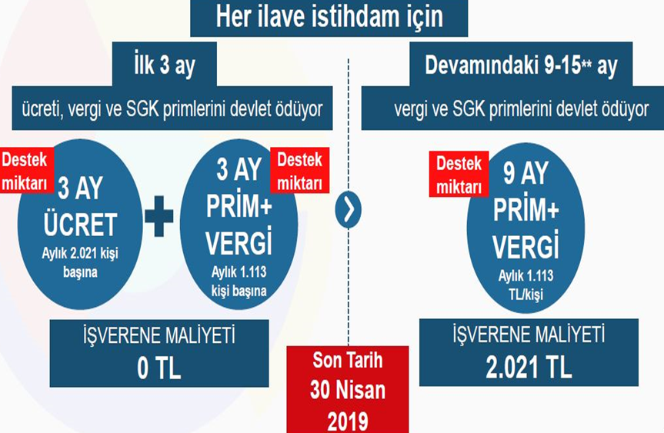
İLAVE İSTİHDAM TEŞVİĞİ 7166 SAYILI KANUN
4447 sayılı Kanunun geçici 19. maddesi
Destek tutarı
İşe alındıkları ay dâhil üç aylık süre için prim ödeme gün sayısının 67,36 Türk lirası ile çarpımı sonucu bulunacak tutar Fondan karşılanmak üzere işverene destek olarak ayrıca sağlanır.
İlave istihdam edilecek her bir sigortalı prime esas kazanç alt sınırı üzerinden hesaplanacak tüm primler (959,40 TL) ile 153,74 TL’lik damga ve gelir vergisi karşılanacaktır. (Toplamda 1113,14 TL)

Slide 4
İLAVE İSTİHDAM TEŞVİĞİ 7166 SAYILI KANUN
4447 sayılı Kanunun geçici 19. maddesi
İşveren yönünden;
Çalışanların 2018’de işyeri çalışan sayısının en düşük olduğu aydaki çalışan sayısına ilave olarak alınması
Çalışanların işe alındıkları tarihten itibaren toplam 9 ay istihdam edilmesi

Slide 5
İLAVE İSTİHDAM TEŞVİĞİ 7166 SAYILI KANUN
4447 sayılı Kanunun geçici 19. maddesi
Sigortalı yönünden;
01.02.2019 ila 30.04.2019 tarihleri arası işe alınmış olması,
İşe alınacak kişinin İŞKUR’a kayıtlı aktif iş arayan olması,
Çalışanın işe alındığı tarihten önceki son 3 aylık dönemde 5510/4-a,b.c (isteğe bağlı sigortalılık hariç) kapsamında 10 günden fazla sigortalılığının olmaması,
***Sigortalı kişinin kadın veya 18-25 yaş arası erkekler için 18 ay

Slide 6
İLAVE İSTİHDAM TEŞVİĞİ 7103 SAYILI KANUN
4447 sayılı Kanunun geçici 19. maddesi
İşveren yönünden;
Çalışanın önceki takvim yılına ilişkin çalışan sayısı ortalamasına ilave olarak alınması
İmalat ve Bilişim sektöründe olup olmamasına göre değişir

Slide 7
İLAVE İSTİHDAM TEŞVİĞİ
Destek tutarı
İmalat veya bilişim sektöründe faaliyet gösteren işyerlerinde ilgili döneme ait günlük brüt asgari ücretin sigortalının prim ödeme gün sayısıyla çarpımı sonucu bulunacak tutarı geçmemek üzere, ilave istihdam edilecek her bir sigortalının bürüt 6822,40 TL’ye kadarki prime esas kazanç tutarı için ödeyecekleri tüm primler (959,40 ila 2558,40 TL) ile 153,74 TL’lik damga ve gelir vergisi karşılanacaktır. (Toplamda 1113,14 ila 2.712,14 TL)
Diğer sektörlerde faaliyet gösteren işyerlerinde ilave istihdam edilecek her bir sigortalı prime esas kazanç alt sınırı üzerinden hesaplanacak tüm primler (959,40 TL) ile 153,74 TL’lik damga ve gelir vergisi karşılanacaktır. (Toplamda 1113,14 TL)

Slide 8
İLAVE İSTİHDAM TEŞVİĞİ 7103 SAYILI KANUN
4447 sayılı Kanunun geçici 19. maddesi
Sigortalı yönünden;
01.01.2018 ila 31.12.2020 tarihleri arası işe alınmış olması,
İşe alınacak kişinin İŞKUR’a kayıtlı aktif iş arayan olması,
Çalışanın işe alındığı tarihten önceki son 3 aylık dönemde 5510/4-a,b.c (isteğe bağlı sigortalılık hariç) kapsamında 10 günden fazla sigortalılığının olmaması,

Slide 9
İLAVE İSTİHDAM TEŞVİĞİ
Ek Kurallar
Bilişim sektöründe destekten yararlanacak işyerlerini belirlemeye Bakanlar Kurulu yetkilidir.
1/1/2018 ile 31/12/2020 tarihleri arasında 5510 sayılı Kanun kapsamına alınan işyerleri ile daha önce tescil edildiği halde ortalama sigortalı sayısının hesaplandığı yılda sigortalı çalıştırmayan işleri; 1/1/2019 tarihinden sonra ilk defa sigortalı bildiriminde bulunulan ayı takip eden üçüncü aydan itibaren 12 veya 18 ay süreyle bu destekten yararlandırılır.
***kadın, engelli,18-25 yaş arası erkeklerde 18 ay
3) Bu teşvikten yararlanılan ayda aynı sigortalı için diğer sigorta primi teşvik, destek ve indirimlerinden yararlanılamaz.

Slide 10
Teşvik Süreleri
Sigortalının Çalıştığı İşyerinin Faaliyette Bulunduğu Sektör | 18 yaş üstü bayan 18-25 yaş erkek Engelli (yaş sınır yok) | Diğer Durumlarda
İmalat Bilişim sektöründe faaliyet Göstermesi Halinde | En fazla 6822,40TL Brüt maaş üzerinden 18 ay | En fazla 6822,40TL Brüt maaş üzerinden 12 ay
İmalat Bilişim Sektörü Dışındaki Diğer Sektörlerde Faaliyet Göstermesi Halinde; | Asgari Brüt maaş üzerinden 18 ay | Asgari Brüt maaş üzerinden 12 ay

Slide 11
KADIN GENÇ VE MYK BELGESİ OLANLARIN TEŞVİĞİ (6111)

Slide 12
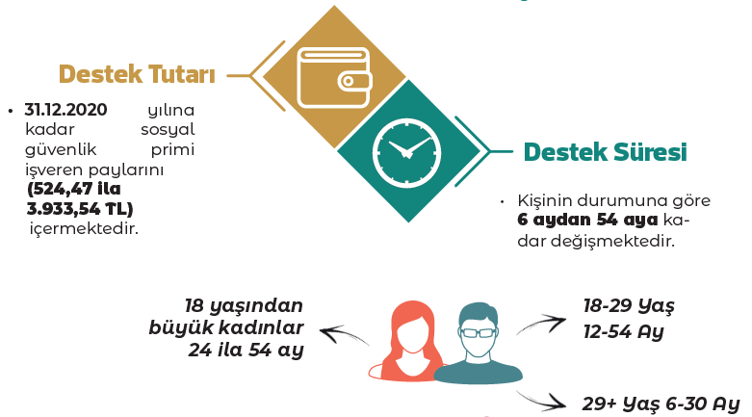
KADIN GENÇ VE MYK BELGESİ OLANLARIN TEŞVİĞİ (6111)

Slide 13
Teşvik Süreleri
İşe Alınacak Personelde Bulunması Gereken Nitelik ve Şartlar | 18 Yaşından Büyük Kadınlar ile 18-29 Yaş Arası Erkekler İçin | 29 Yaşından Büyük Erkekler İçin | İŞKUR
Mesleki Yeterlilik Belgesi (MYB) Sahipleri | 48 ay | 24 ay | Çalıştırılacak Personel İŞKUR'a kayıtlı işsizlerden alınırsa ilave 6 ay süre eklenecektir
Mesleki ve Teknik Eğitim Mezunu (Orta/Yüksek Öğr.) / İŞKUR Mesleki Eğitim Kursu Bitirme Belgesi Sahipleri | 36 ay | 24 ay
Herhangi bir Belgesi Bulunmayanlar | 24 ay | x

Slide 14
DESTEKTEN YARARLANMA İLE İLGİLİ ;
• 4447 Sayılı kanunun 10. Maddesinde öngörülen teşvikten her bir sigortalı için sadece bir kez yararlanabilir.
Şöyle ki ; söz konusu teşvikten yararlanmış olan bir sigortalı destekten yararlanma süresini doldurduktan sonra veya süresi sona ermeden işsiz kalır ise ; sonradan işe girdiği işyerince söz konusu teşvikten YARARLANDIRILAMAZ.

Slide 15
ENGELLİ İSTİHDAMI TEŞVİKİ
Özel sektör işverenlerinin;
- Kontenjan dâhilinde
- Kontenjan fazlası
- Yükümlü olmadıkları halde engelli çalıştırmaları durumunda
işverenlerin bu şekilde çalıştırdıkları her bir engelli için asgari ücret düzeyindeki sosyal güvenlik primi işveren paylarının tamamı (524,47 TL) Hazinece karşılanması şeklinde değiştirilmiştir.

Slide 16
İşbaşı Eğitim Programı

Slide 17
İşbaşı Eğitim Programı- 1
Programın Amacı Nedir ?
İş Deneyimi olmayan İşsizlerin işbaşında çalışarak deneyim kazanmasını ve sertifika sahibi olmasını sağlayarak işe daha kolay yerleştirilmesini amaçlayan programlardır.

Slide 18
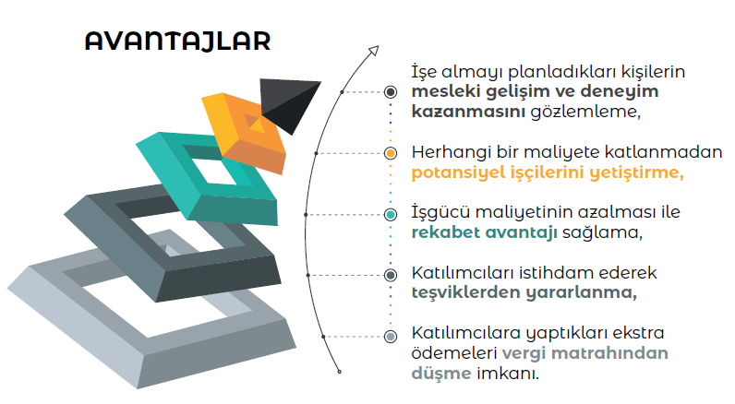
İşbaşı Eğitim Programı- 2

Slide 19
İşbaşı Eğitim Programı- 3
Programın Başvurmak için istenilen belgeler nelerdir?
İşveren taahhütnamesi (EK-20) İŞKUR tarafından verilmektedir
Ön Talep Formu (EK-35)
İşveren türüne göre; ticaret sicil gazetesi, vakıf senedi, dernek tüzüğü, birlik veya oda kaydı belgesi, dernek ve vakıflar için iktisadi işletmeye ait belgelerin aslı veya noter onaylı örnekleri veya işyerinin hukuki durumunu gösterir belge
Son üç aylık sigortalı çalışan sayısını gösteren belge veya katılımcı adaylarının son üç aya ait sigorta dökümünü gösterir belge.
İşverenin veya işverenin imzaya yetkili temsilcisinin imzasını gösterir belge

Slide 20
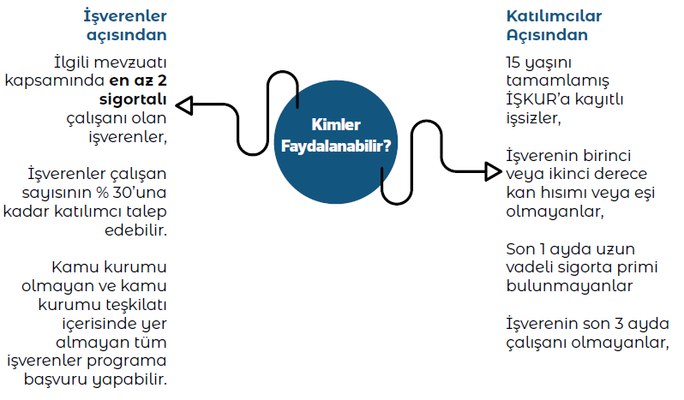
İşbaşı Eğitim Programı- 4
Emekliler ve aktif çalışanlar programa katılamaz.

Slide 21
İşbaşı Eğitim Programı- 5
Üniversite de okuyan bütün öğrenciler, mezunlar, açık öğretimde okuyan öğrenciler bu programa katılabilir.
Üniversite öğrencileri yaz dönemi zorunlu stajlarını işbaşı eğitim programı kapsamında yapabilmektedirler.

Slide 22
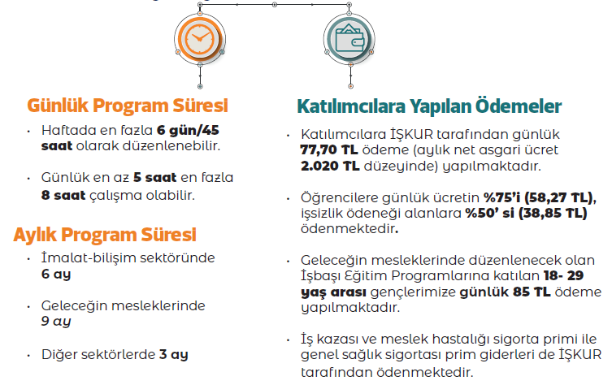
İşbaşı Eğitim Programı- 6
1516 TL
1010 TL
2210 TL
Basın yayın mesleklerinde 9 ay

Slide 23
İşbaşı Eğitim Programı- 7
Katılımcı Sayısı Nasıl Belirlenir?
İşyerlerinin aynı il sınırları içerisinde çalışan toplam işçi sayısı üzerinden kontenjan hesaplanmaktadır. Toplam çalışan sayısının % 30 una kadar katılımcı talep edilebilir.
Küsuratlar bir üst sayıya ilave edilir.
Örnek; 7 çalışanı varsa % 30 üzerinden 2,1=3 kişiye kadar talepte bulunabilir.
Örnek; 41 kişi çalıştıran bir işyeri %30’a göre 12,3=13 katılımcı alabilir.

Slide 24
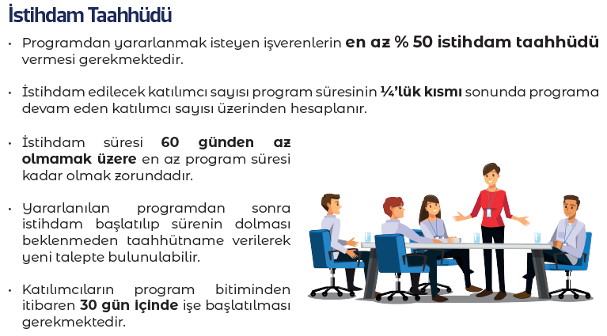
İşbaşı Eğitim Programı- 8

Slide 25
İşbaşı Eğitim Programı -9 İLAVE ÖDEMELER
İndirilecek Gider İmkanı
6645/9 Md. (193 sayılı GVK Md. 40/11)
Türkiye İş Kurumu tarafından düzenlenen işbaşı eğitim programlarından faydalananlara, programı yürüten işverenlerce fiilen ödenen tutarlar; (Bu kapsamda işverenler tarafından ticari kazancın tespitinde ücretle ilişkilendirilmeksizin her bir katılımcı itibarıyla indirim konusu yapılacak tutar, aylık olarak asgari ücretin bürüt tutarının (2558,40/2=1279,20 TL) yarısını aşamaz.)” şeklinde yapılan düzenlemeyle indirilecek giderler arasında sayılmıştır.

Slide 26
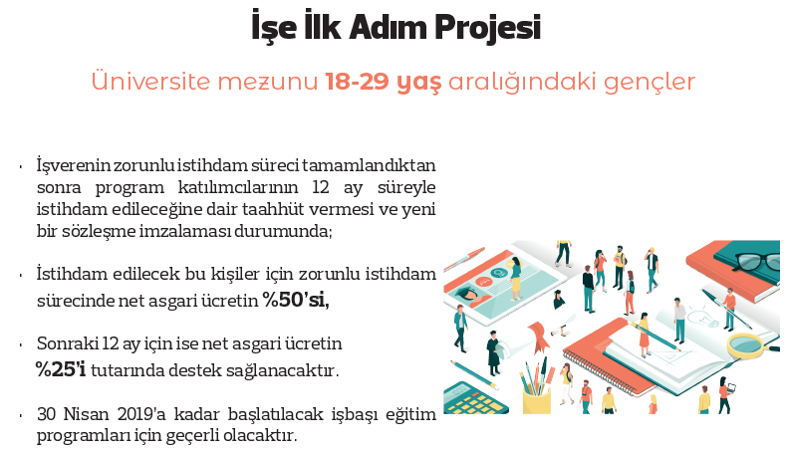
İşbaşı Eğitim Programı -10 SONRASI MAAŞ DESTEĞİ

Slide 27
İlginiz için teşekkür ederim.
MUĞLA ÇALIŞMA VE İŞ KURUMU İL MÜDÜRLÜĞÜ
0252 214 25 61
Ali KOYUNCU
İş ve Meslek Danışmanı
Koordinatörü
ali.koyuncu@iskur.gov.tr

